Slide 1
Презентация на тему Нью-йорк. выполнила: учительница английского языка
Абдрашитова Н.А.
Нью-Йо́рк — крупнейший город США входящий в одну из крупнейших агломераций мира. Население города составляет 8 405 837 человек, агломерации — 20,63 млн . Нью-Йорк расположен на берегу Атлантического океана в юго-восточной части штата Нью-Йорк. Город был основан в начале XVII века голландскими колонистами и до 1664 года назывался Новый Амстердам.
Нью-Йорк включает пять административных округов (районов, боро): Бронкс, Бруклин, Куинс, Манхэттен и Статен-Айленд. Основные достопримечательности расположены в боро Манхэттен. Среди них: исторические небоскрёбы (Эмпайр-стейт-билдинг, Крайслер-билдинг), Рокфеллеровский центр, Вулворт-билдинг, художественный Метрополитен-музей, Метрополитен-опера, Карнеги-холл, Музей Соломона Гуггенхайма (живопись), Американский музей естественной истории (скелеты динозавров и планетарий), отель «Плаза», отель «Уолдорф-Астория», отель «Челси», штаб-квартира ООН, Гарлем.

Slide 2
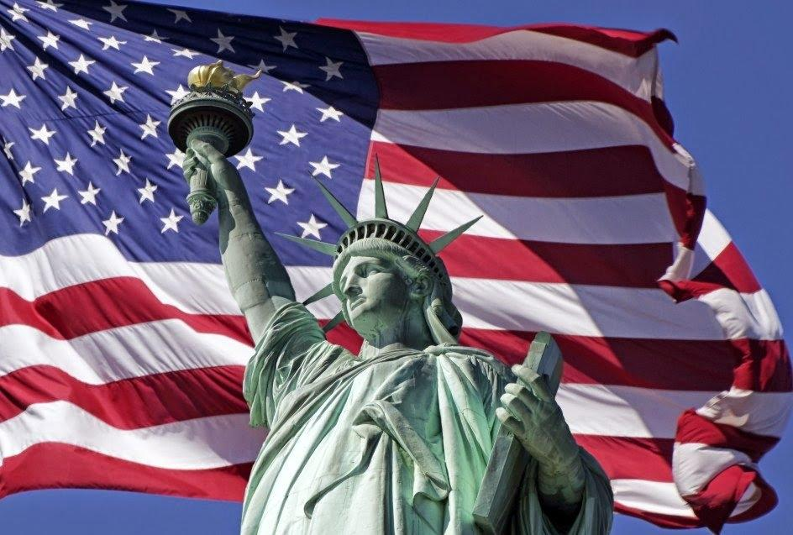
New York

Slide 3
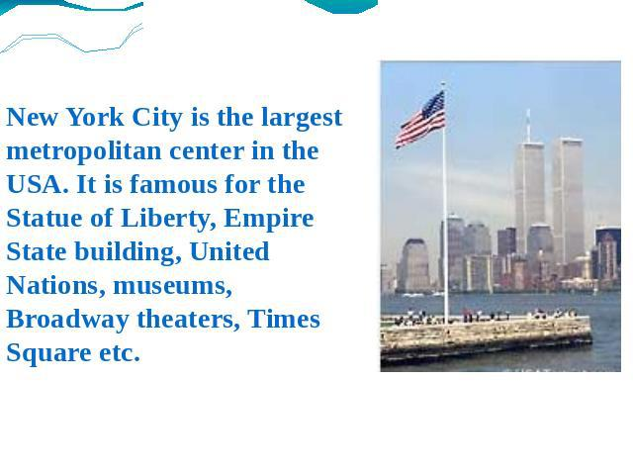
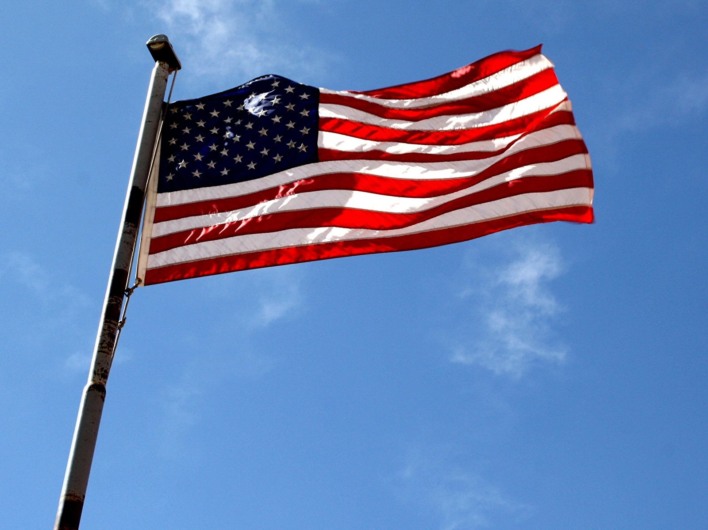
Нью-Йорк - крупнейший столичный центр США. Это знаменитая Статуя Свободы, Эмпайр-стейт-билдинг, Организация Объединенных Наций, музеи, Бродвей, Таймс-сквер и т. д.

Slide 4
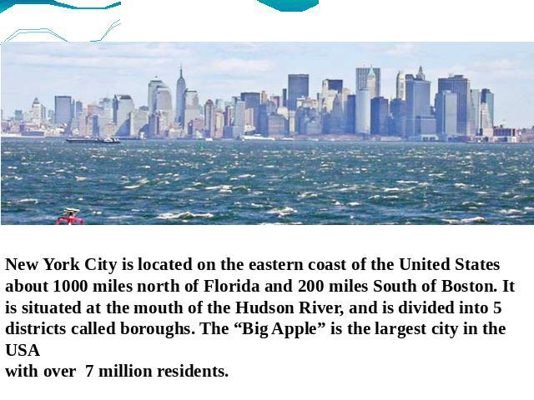
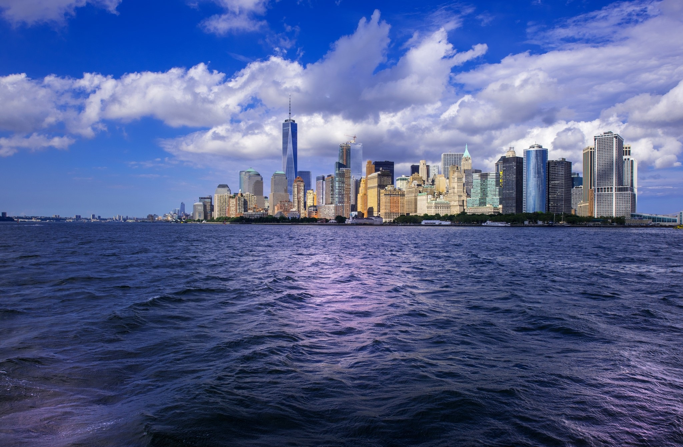
Нью-Йорк расположен на восточном побережье Соединенных Штатов примерно в 1000 милях к северу от Флориды и в 200 милях к югу от Бостона. Он расположен в устье реки Гудзон и разделен на 5 районов, называемых Боро. "Большое Яблоко” - крупнейший город США с более чем 7 миллионами жителей.

Slide 5
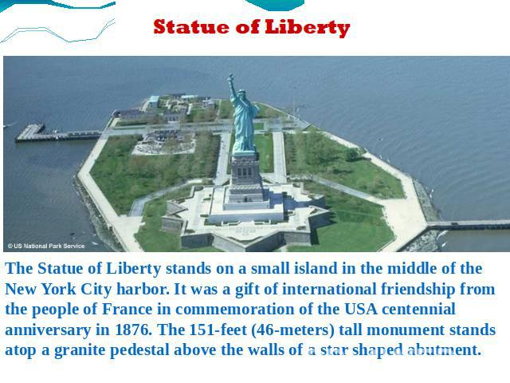
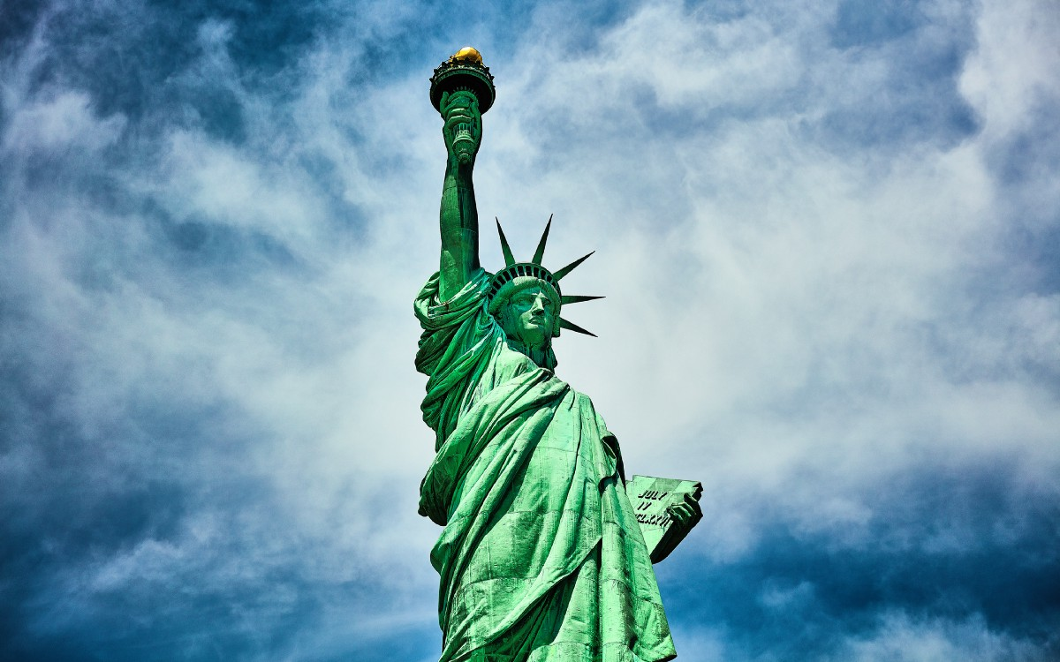
Statue of Liberty
Статуя Свободы стоит на небольшом острове посреди нью-йоркской гавани. Это был подарок международной дружбы от народа Франции в ознаменование столетнего юбилея США в 1876 году. Монумент высотой 46 метров возвышается на гранитном постаменте над стенами устоя в форме звезды.

Slide 6
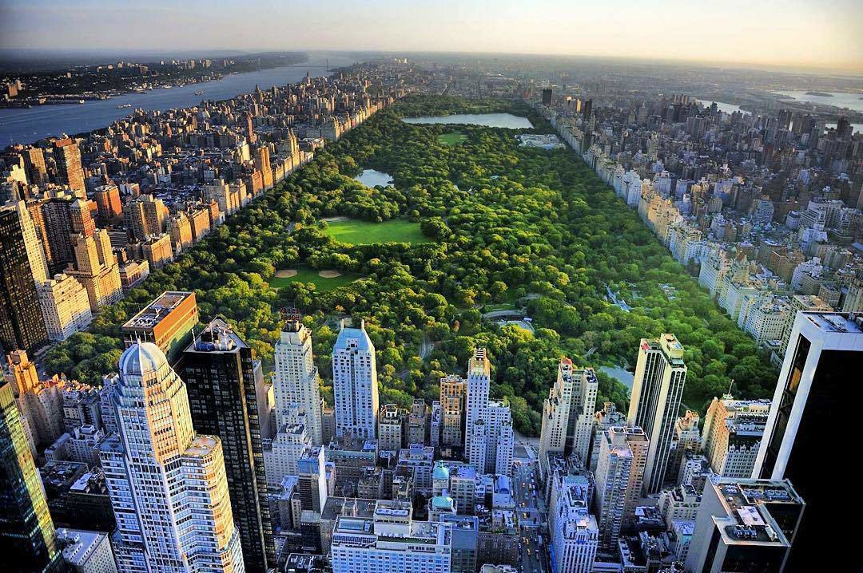
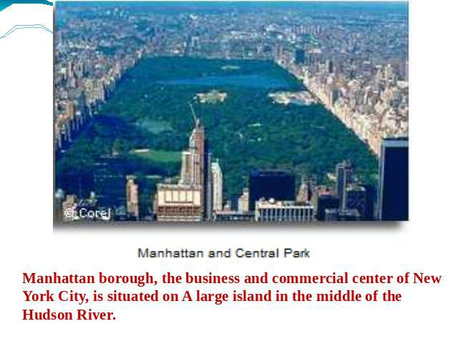
Manhattan borough, деловой и коммерческий центр Нью-Йорка, расположен на Большом острове посреди реки Гудзон.

Slide 7
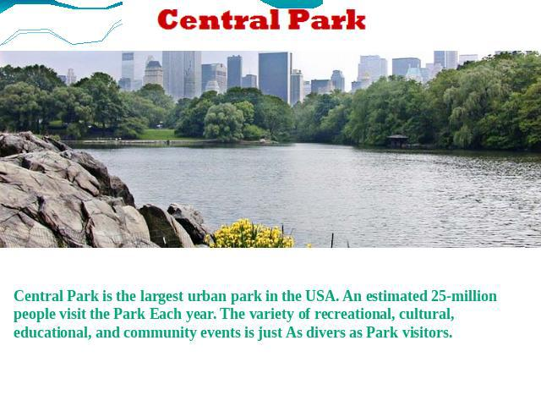
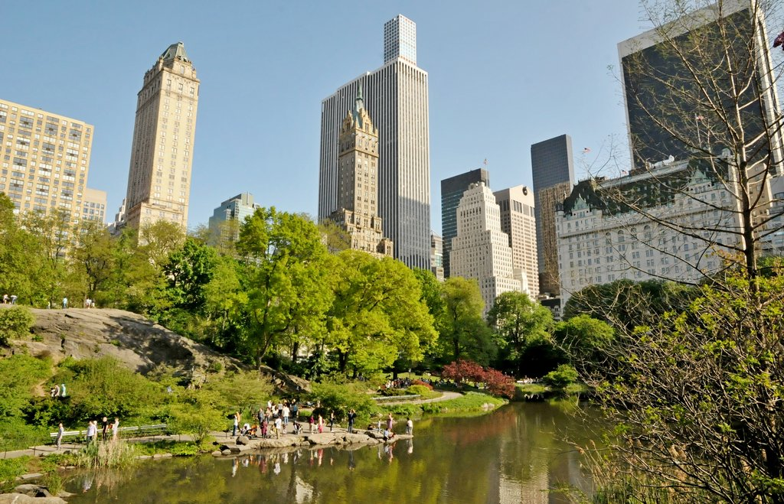
Центральный парк - крупнейший городской парк в США. Ежегодно парк посещают около 25 миллионов человек. Разнообразие рекреационных, культурных, образовательных и общественных мероприятий так же разнообразно, как и посетителей парка.

Slide 8
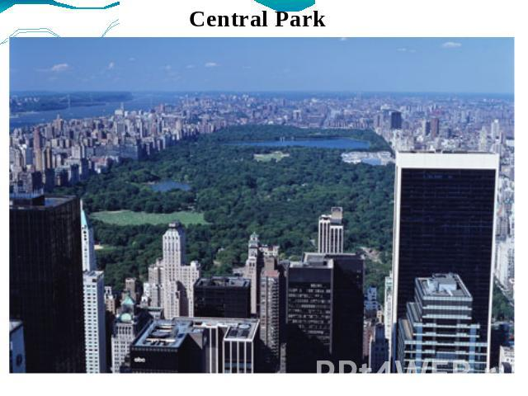
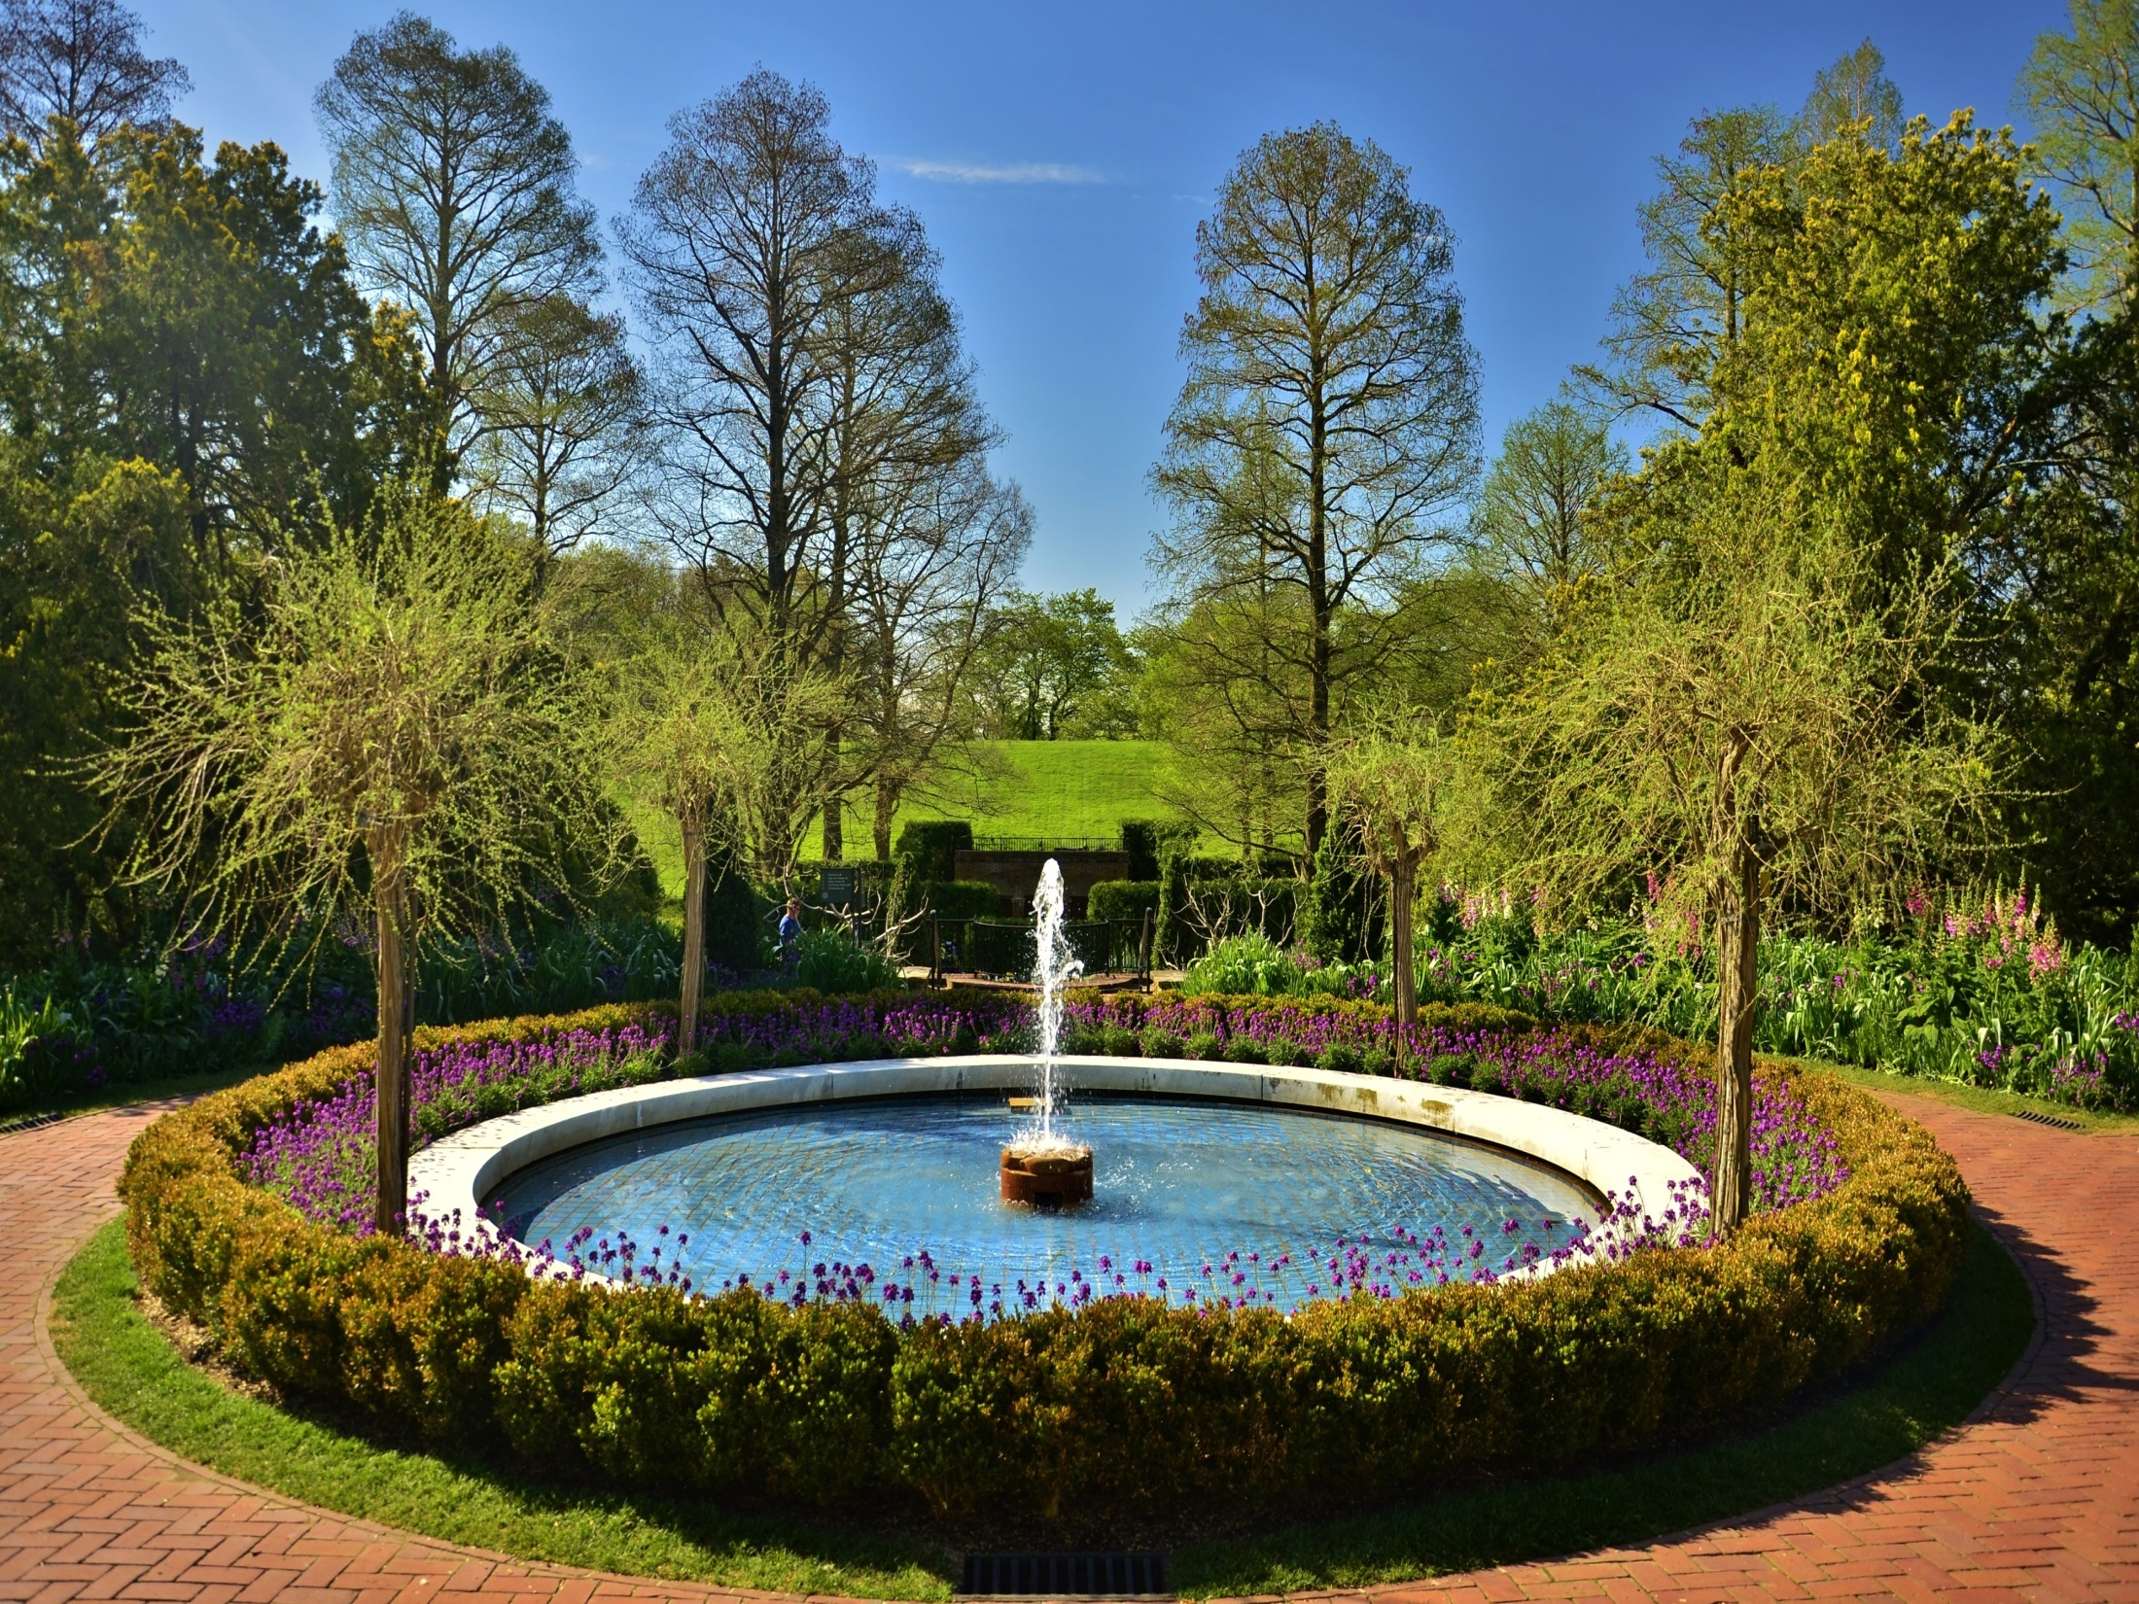
Central Park

Slide 9
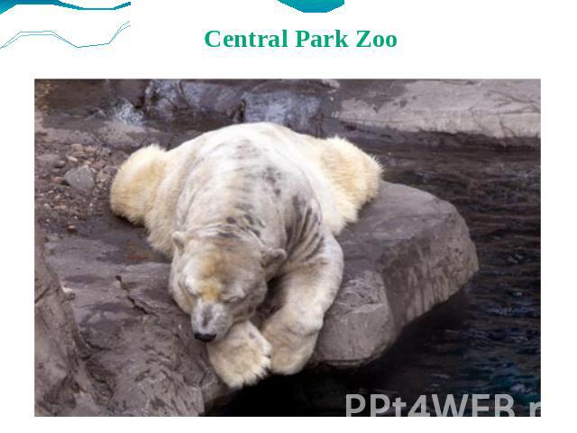
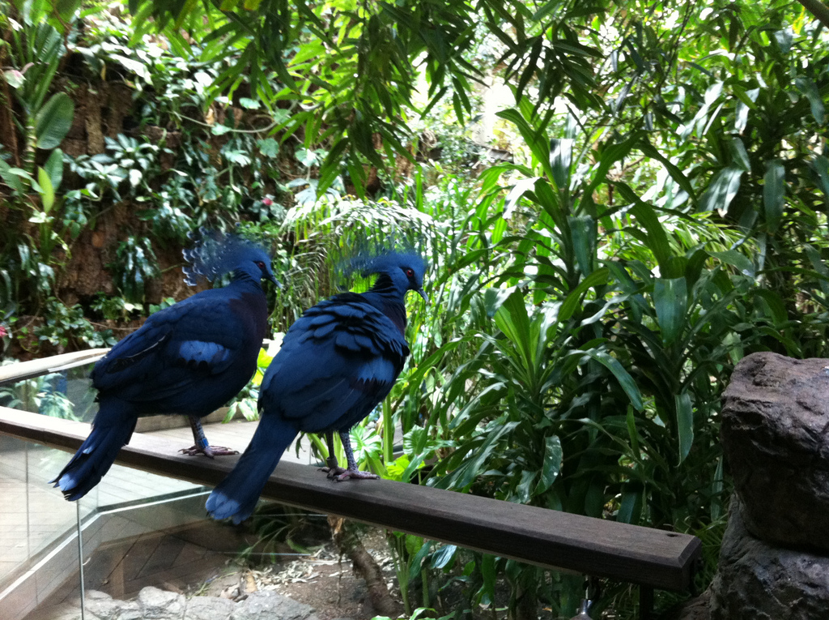

Slide 10
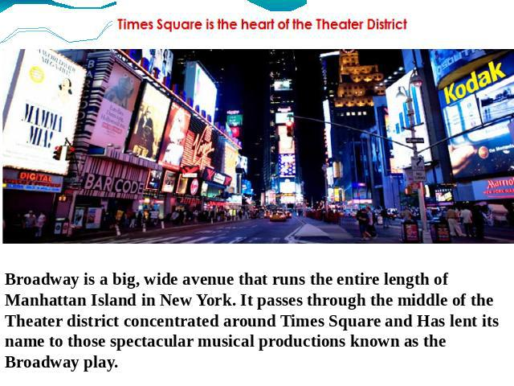
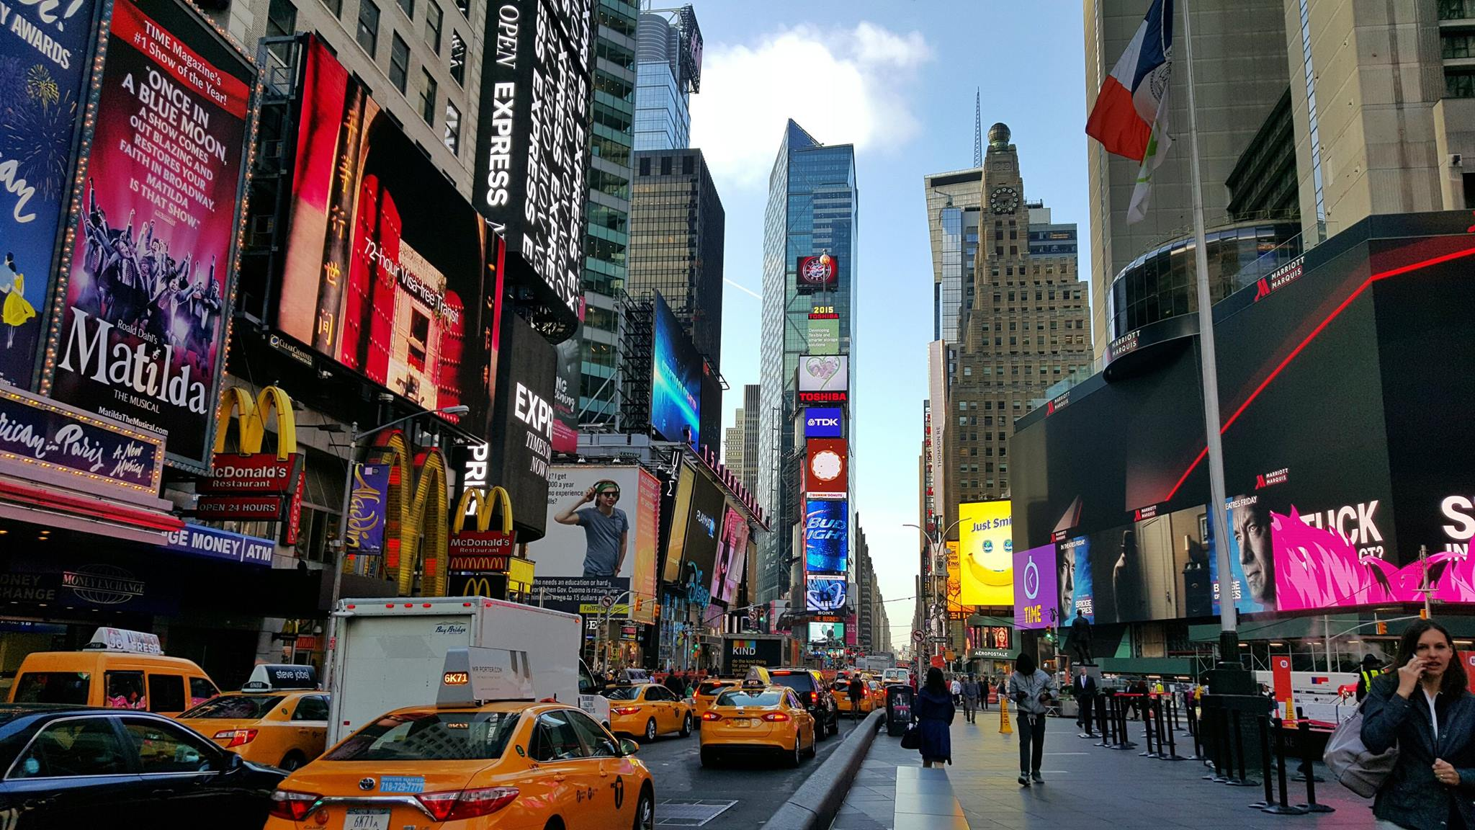
Бродвей-это большой, широкий проспект который проходит по всей длине острова Манхэттен в Нью-Йорке. Он проходит через середину театрального района, сосредоточенного вокруг Таймс-сквер, и дал свое название этим впечатляющим музыкальным постановкам, известным как бродвейская пьеса.

Slide 11
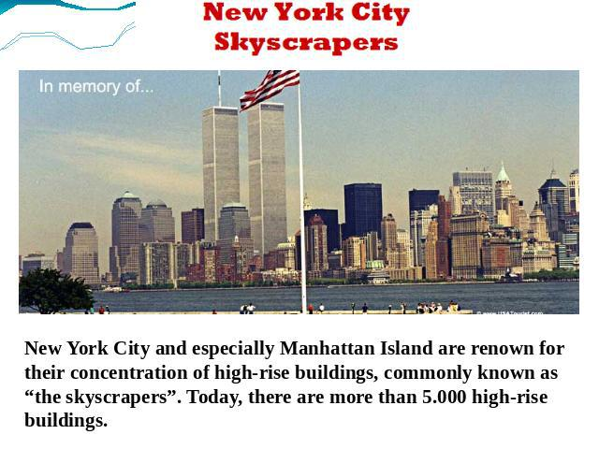
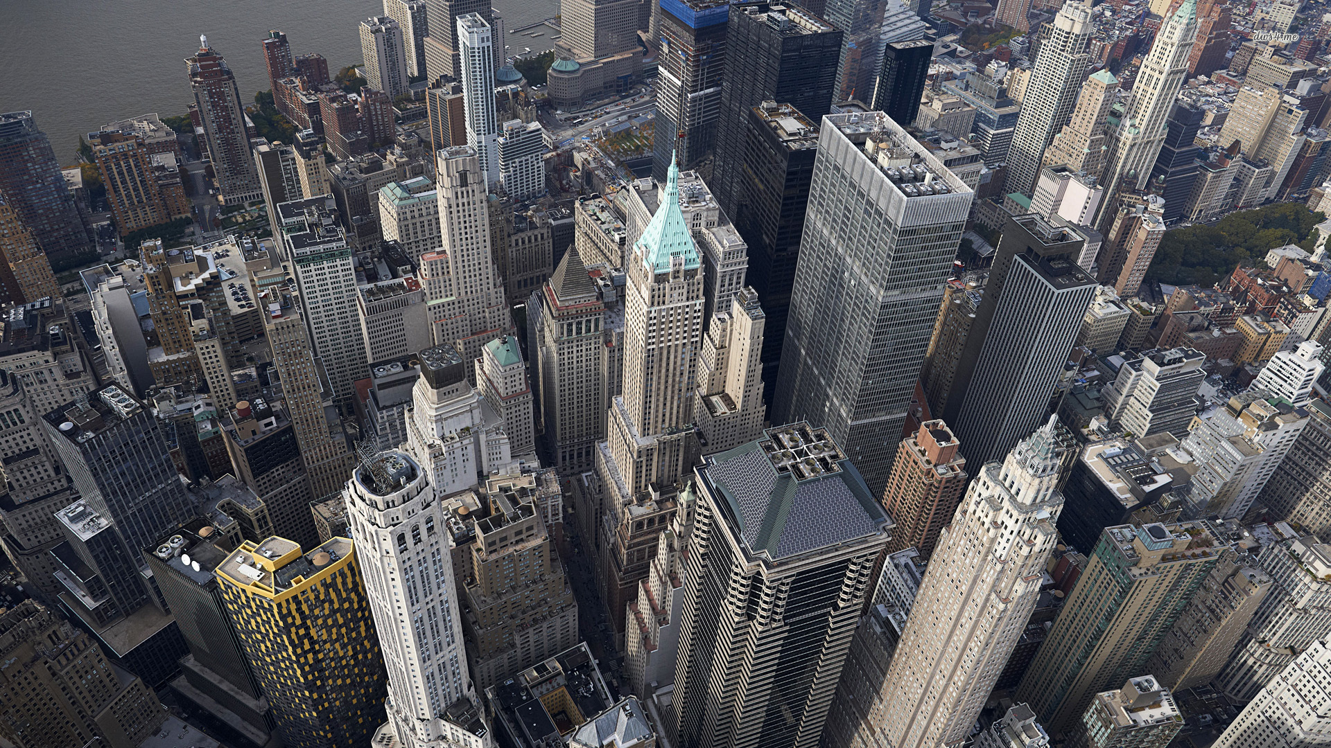
Нью-Йорк и особенно остров Манхэттен известны своей концентрацией высотных зданий, широко известных как “небоскребы”. На сегодняшний день насчитывается более 5.000 высотных зданий.

Slide 12
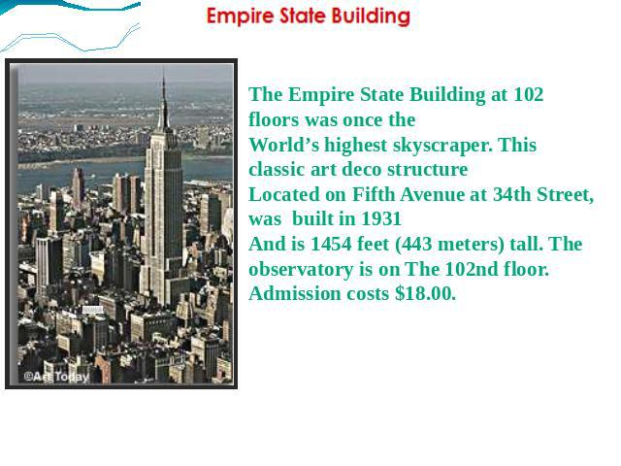
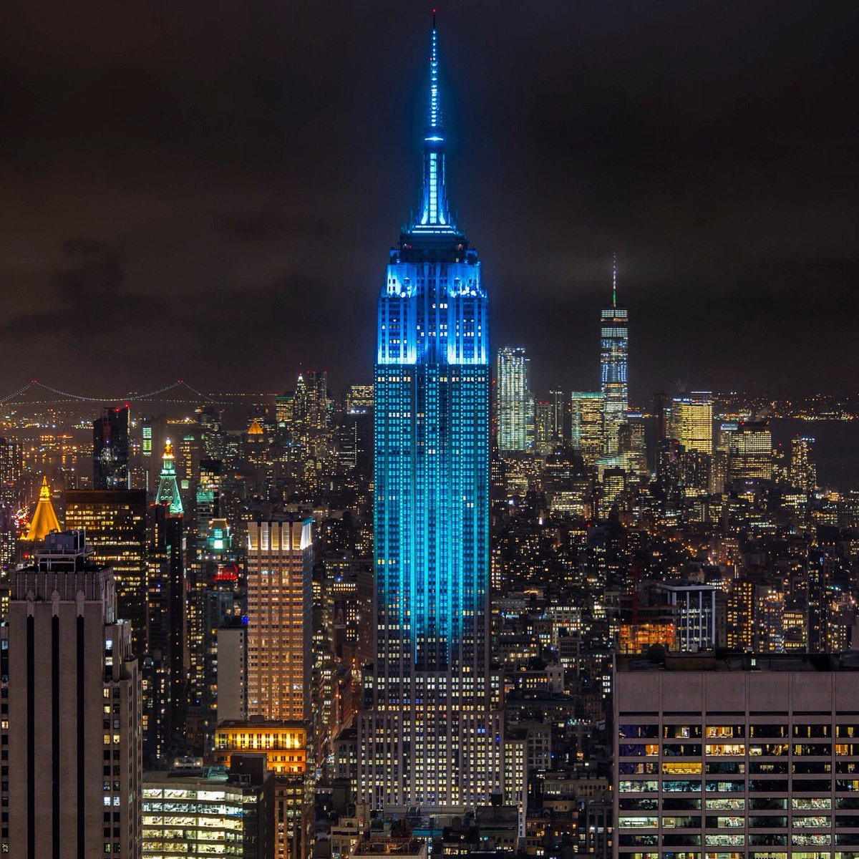
Эмпайр-Стейт-Билдинг на 102 этажах когда-то был самым высоким небоскребом в мире. Это классическое здание в стиле ар-деко, расположенное на Пятой авеню на 34-й улице, было построено в 1931 году и имеет высоту 443 метра. Обсерватория находится на 102 этаже. Вход стоит $18.00.

Slide 13
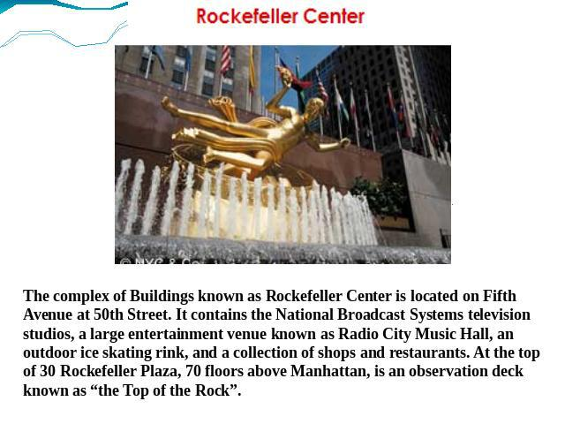
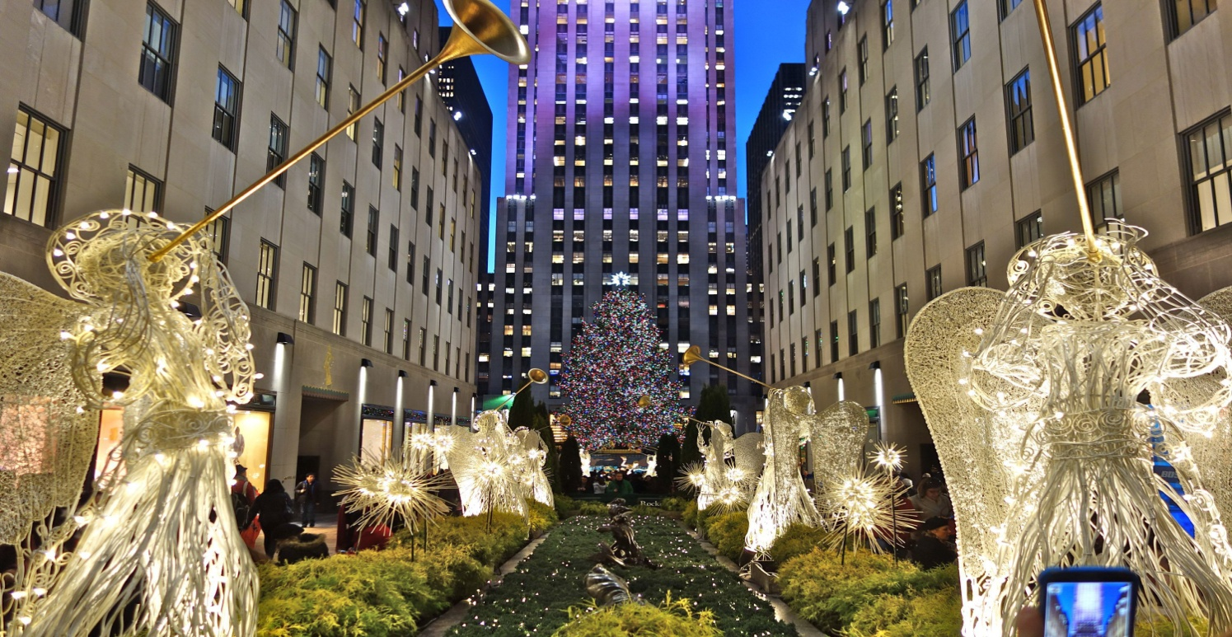
Комплекс зданий, известный как Рокфеллеровский центр расположен на Пятой авеню на 50-й улице. Он содержит национальные телевизионные студии систем вещания, большой развлекательный центр, известный как Radio City Music Hall, открытый ледовый каток и коллекцию магазинов и ресторанов. На вершине 30 Rockefeller Plaza, 70 этажей над Манхэттеном, находится смотровая площадка, известная как “вершина скалы”.

Slide 14
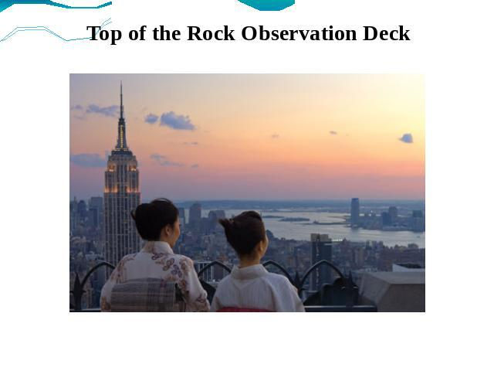
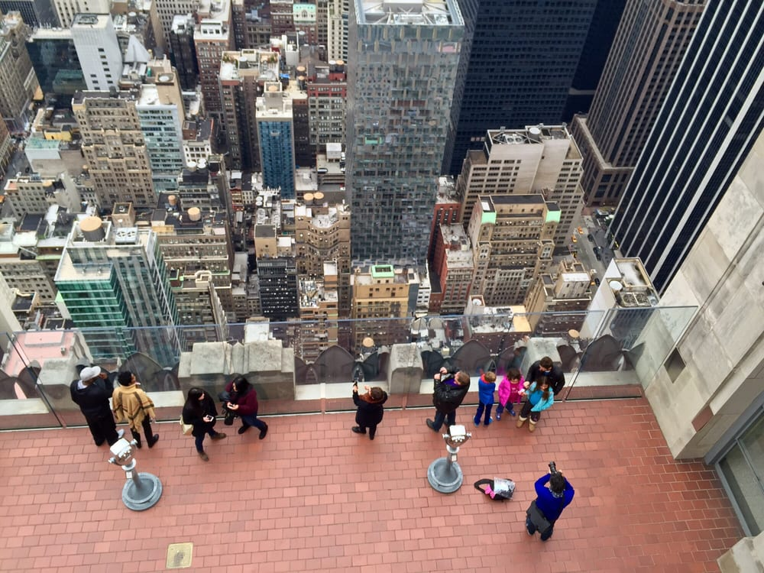

Slide 15
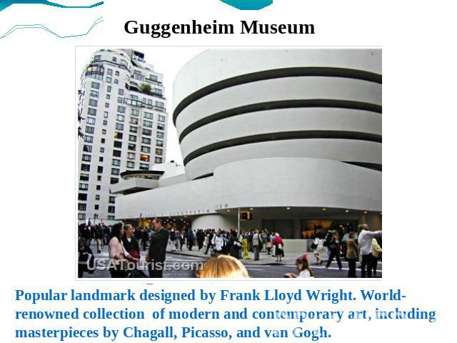
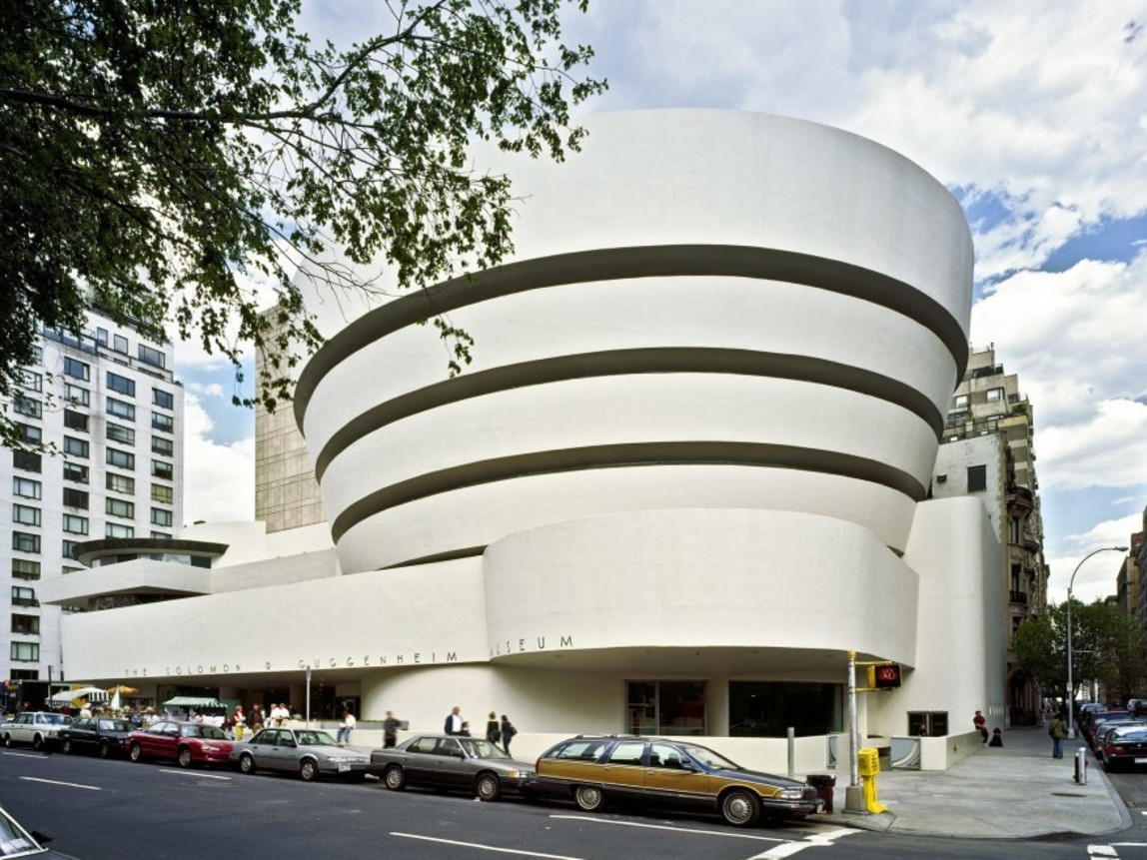
Музей Гуггенхайма популярная достопримечательность, разработанная Фрэнком Ллойдом Райтом. Всемирно известная коллекция современного искусства, в том числе шедевры Шагала, Пикассо и Ван Гога.

Slide 16
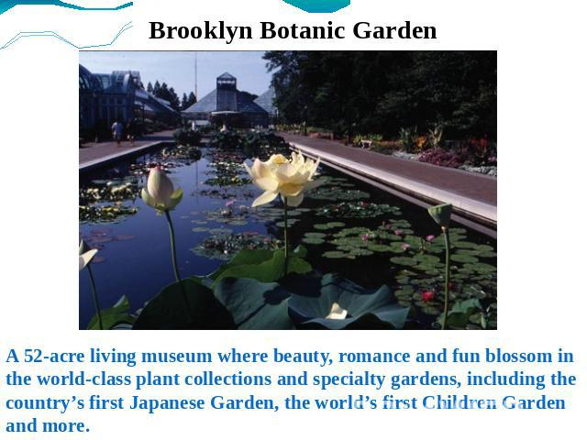
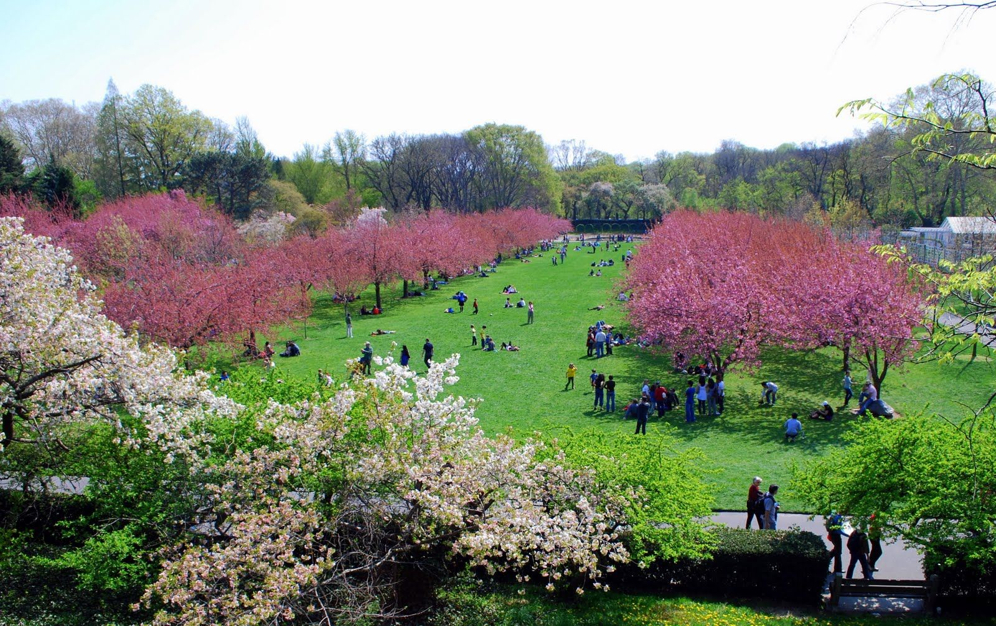
Бруклинский ботанический сад живой музей площадью 52 АКРА, где красота, романтика и веселье расцветают в коллекциях растений мирового класса и специализированных садах, включая первый в стране японский сад, первый в мире детский сад и многое другое.

Slide 17
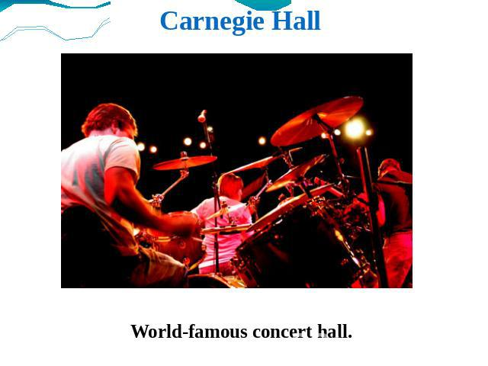
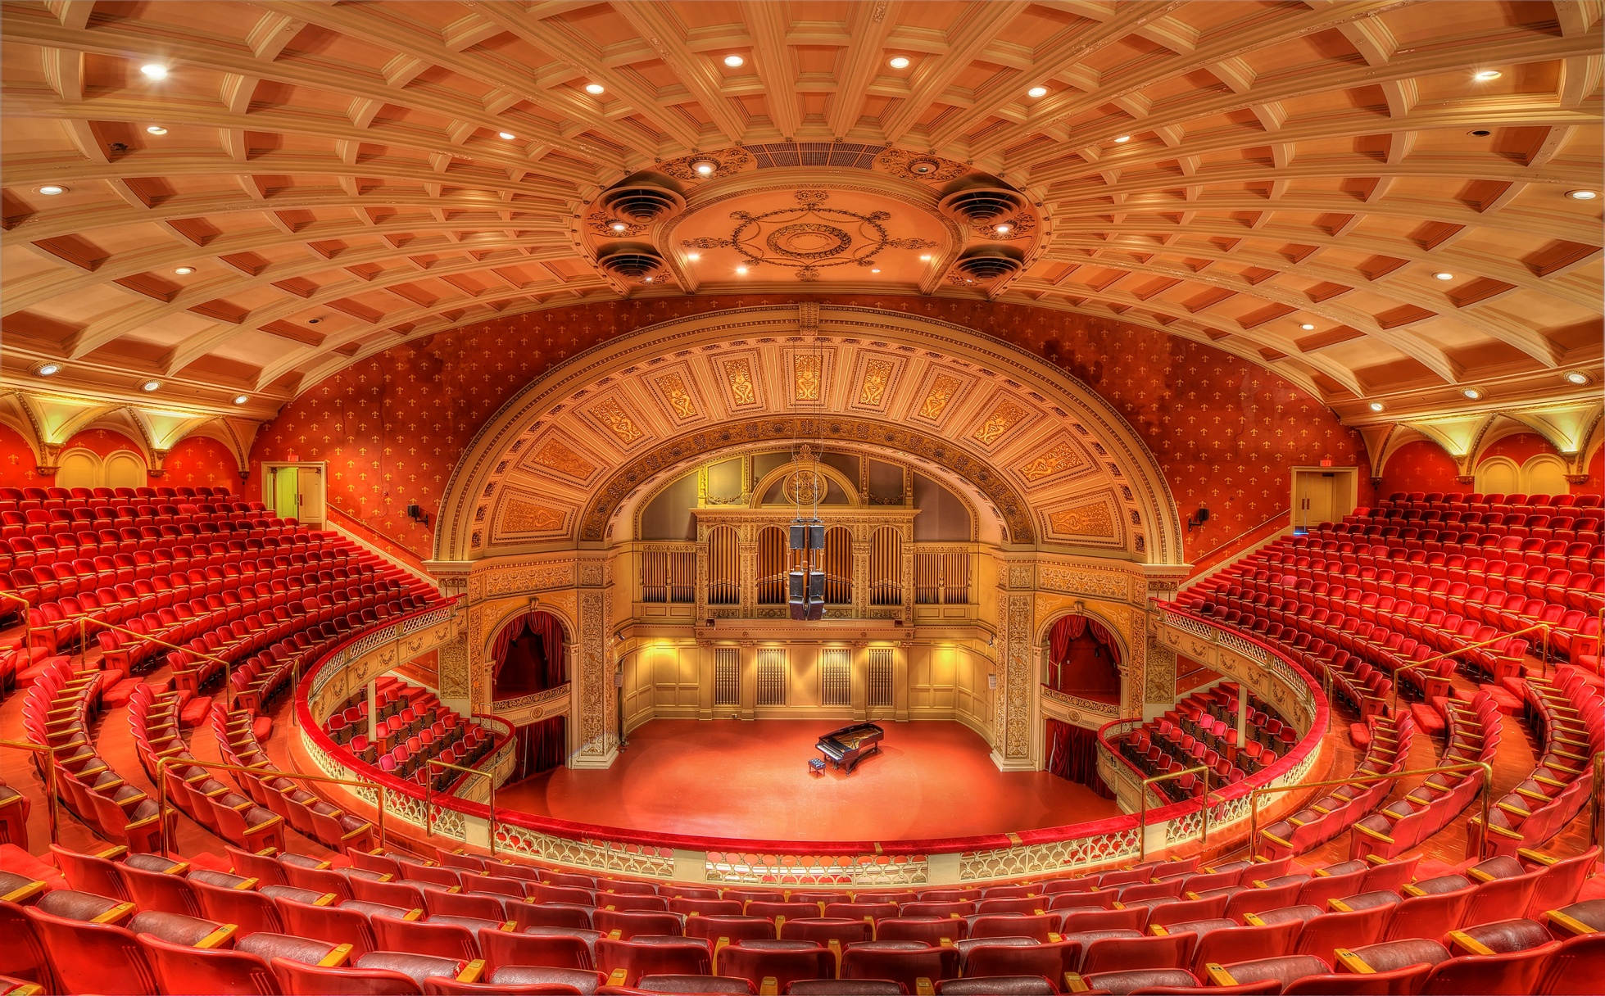
Всемирно известный концертный зал Карнеги-Холл.

Slide 18
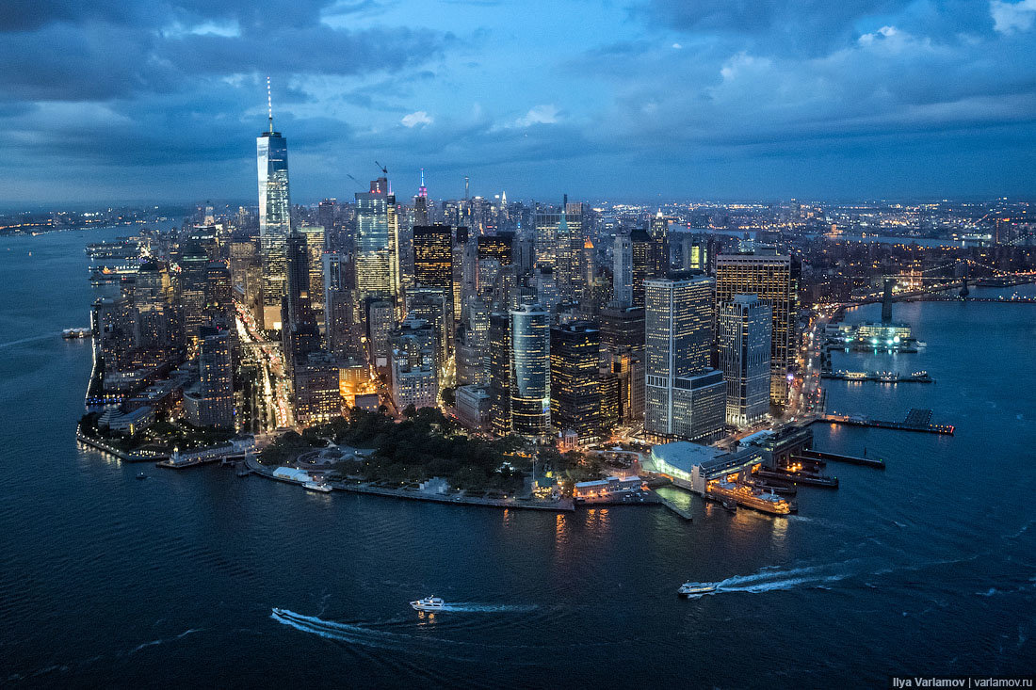
Спасибо за внимание.

